Slide 1
第17课 第二次世界大战与 战后国际秩序的形成
朝阳区线上课堂·高一历史
学校： 华师一附中朝阳学校
教师： 李宁

Slide 2
目 录
课程标准
了解世界大战引起的国际秩序的重要变化；理解第二次世界大战的民族民主运动对国际秩序的影响。
01
法西斯主义与亚欧战争策源地的形成
02
第二次世界大战
03
战后国际秩序的建立

Slide 3
【法西斯主义的特征】
以极端民族主义为基本特征,反对自由主义和共产主义,主张对内实行恐怖独裁统治,对外侵略扩张,发动战争,争霸世界。
Notes:
可以说，“一战”结束时就埋下了“二战”爆发的种子，地点就在巴黎凡尔赛宫。

Slide 4
材料： 所谓的“凡尔赛--华盛顿体系”是通过巴黎和会和华盛顿会议建立的，帝国主义列强完成了一次对世界的重新瓜分。这个划分适应于当时的实力对比。但是，由于资本主义发展不平衡，帝国主义国家间的实力对比变化得很快，它们打破了战后形成的相对均势，重新瓜分世界的问题必然要再次提上日程。德国实力的迅速恢复是这个时期资本主义发展不平衡的一个重要表现。德国的实力虽然因为战败而被严重地削弱了，但它还是个欧洲大国，拥有6000多万人口，而且德国科学技术仍然高度发展，其经济潜力依然巨大。 ----姚丽《二战全史》

Slide 5
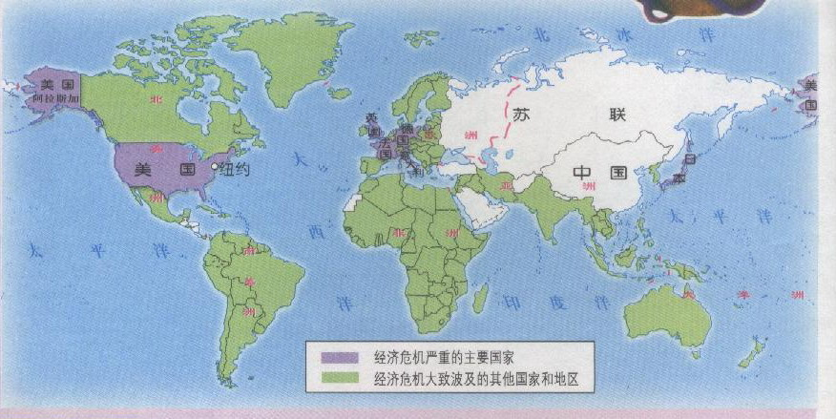
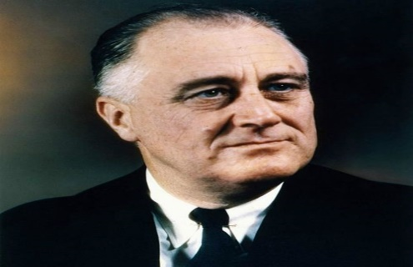
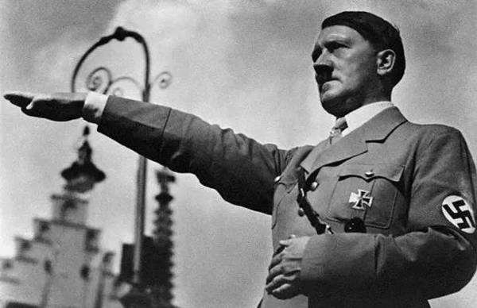
美国 罗斯福新政
德国希特勒法西斯专政
德国总理 希特勒

Slide 6
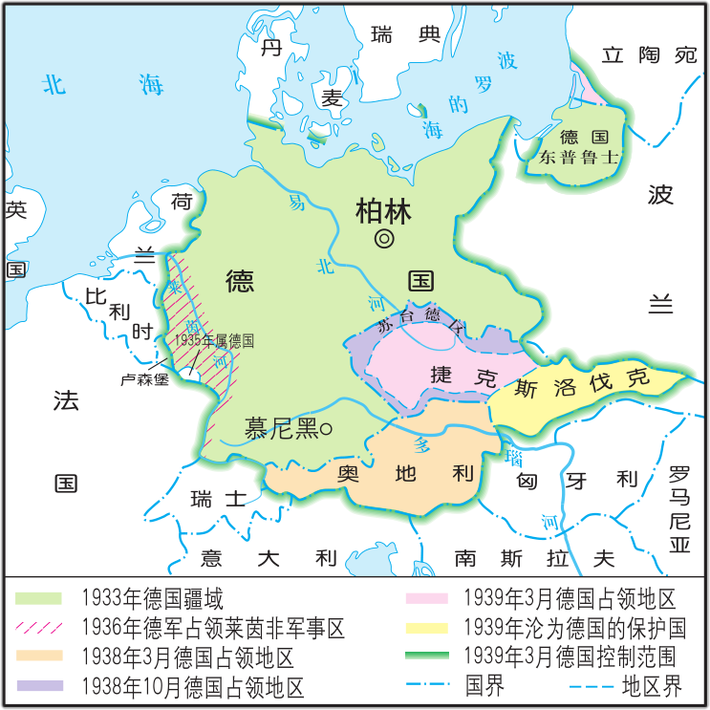
纳粹德国入侵波兰前在欧洲的扩张示意图

Slide 7
一、法西斯主义与亚欧战争策源地的形成
资本主义政治经济发展的
不平衡
德、日对“凡尔赛－华盛顿体系” 的仇视
英法绥靖政策、美国中立法案、苏联避战自保政策，加速了二战的爆发。
1929-1933年经济危机的打击
Notes:
第二次世界大战发生的原因：
资本主义政治经济发展的不平衡是二战爆发的根本原因。一战后形成的“凡尔赛－华盛顿体系”引起德、日的仇视。1929～1933年经济危机的打击，德、日建立法西斯专政，对外侵略扩张，欧、亚战争策源地形成。（1）局部反法西斯战争处于孤立无援的境地，未能遏制世界大战的爆发。（2）英法绥靖政策、美国中立法案、苏联避战自保政策，加速了二战的爆发。

Slide 8
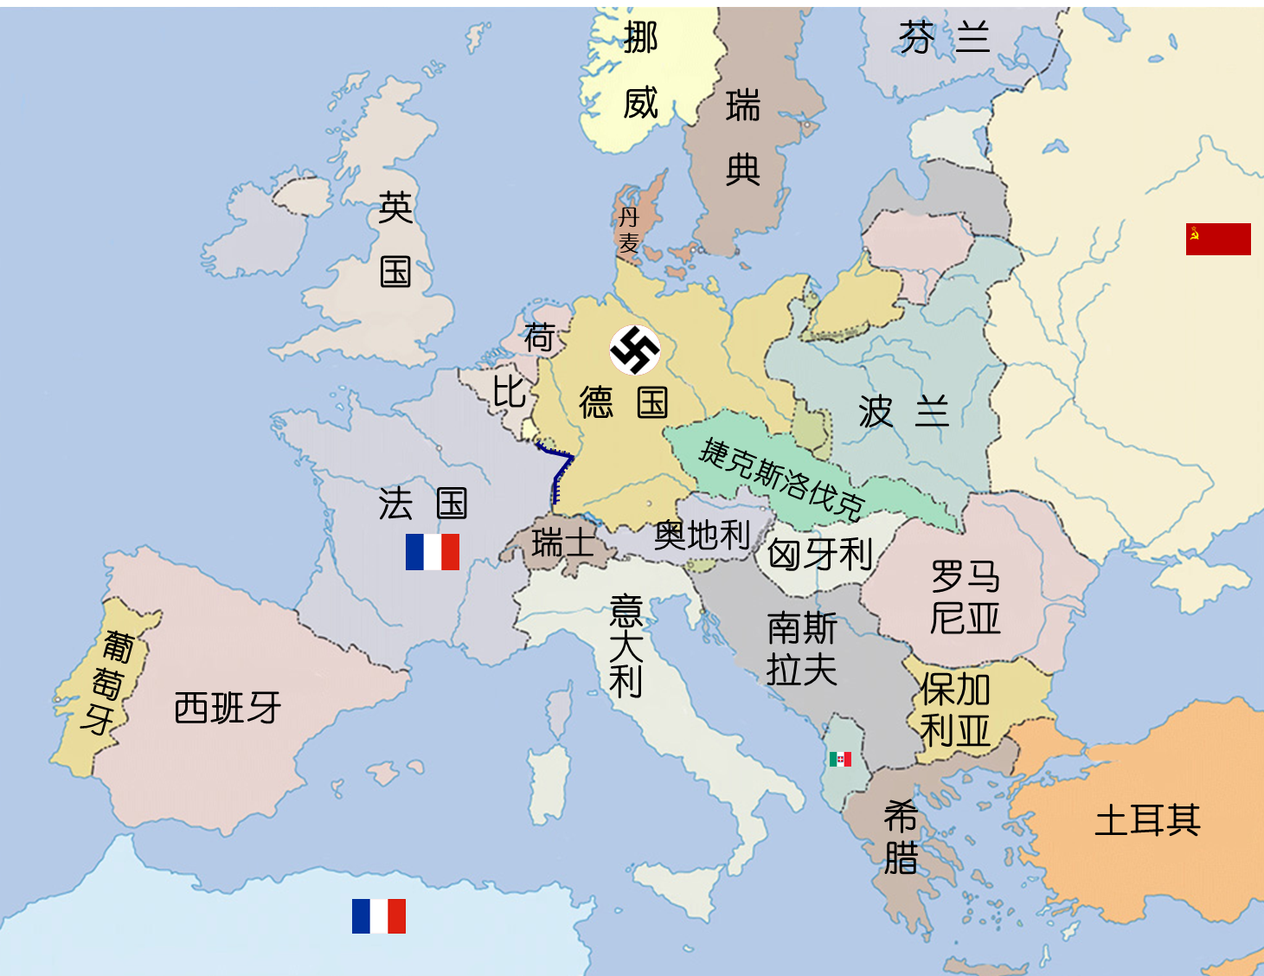
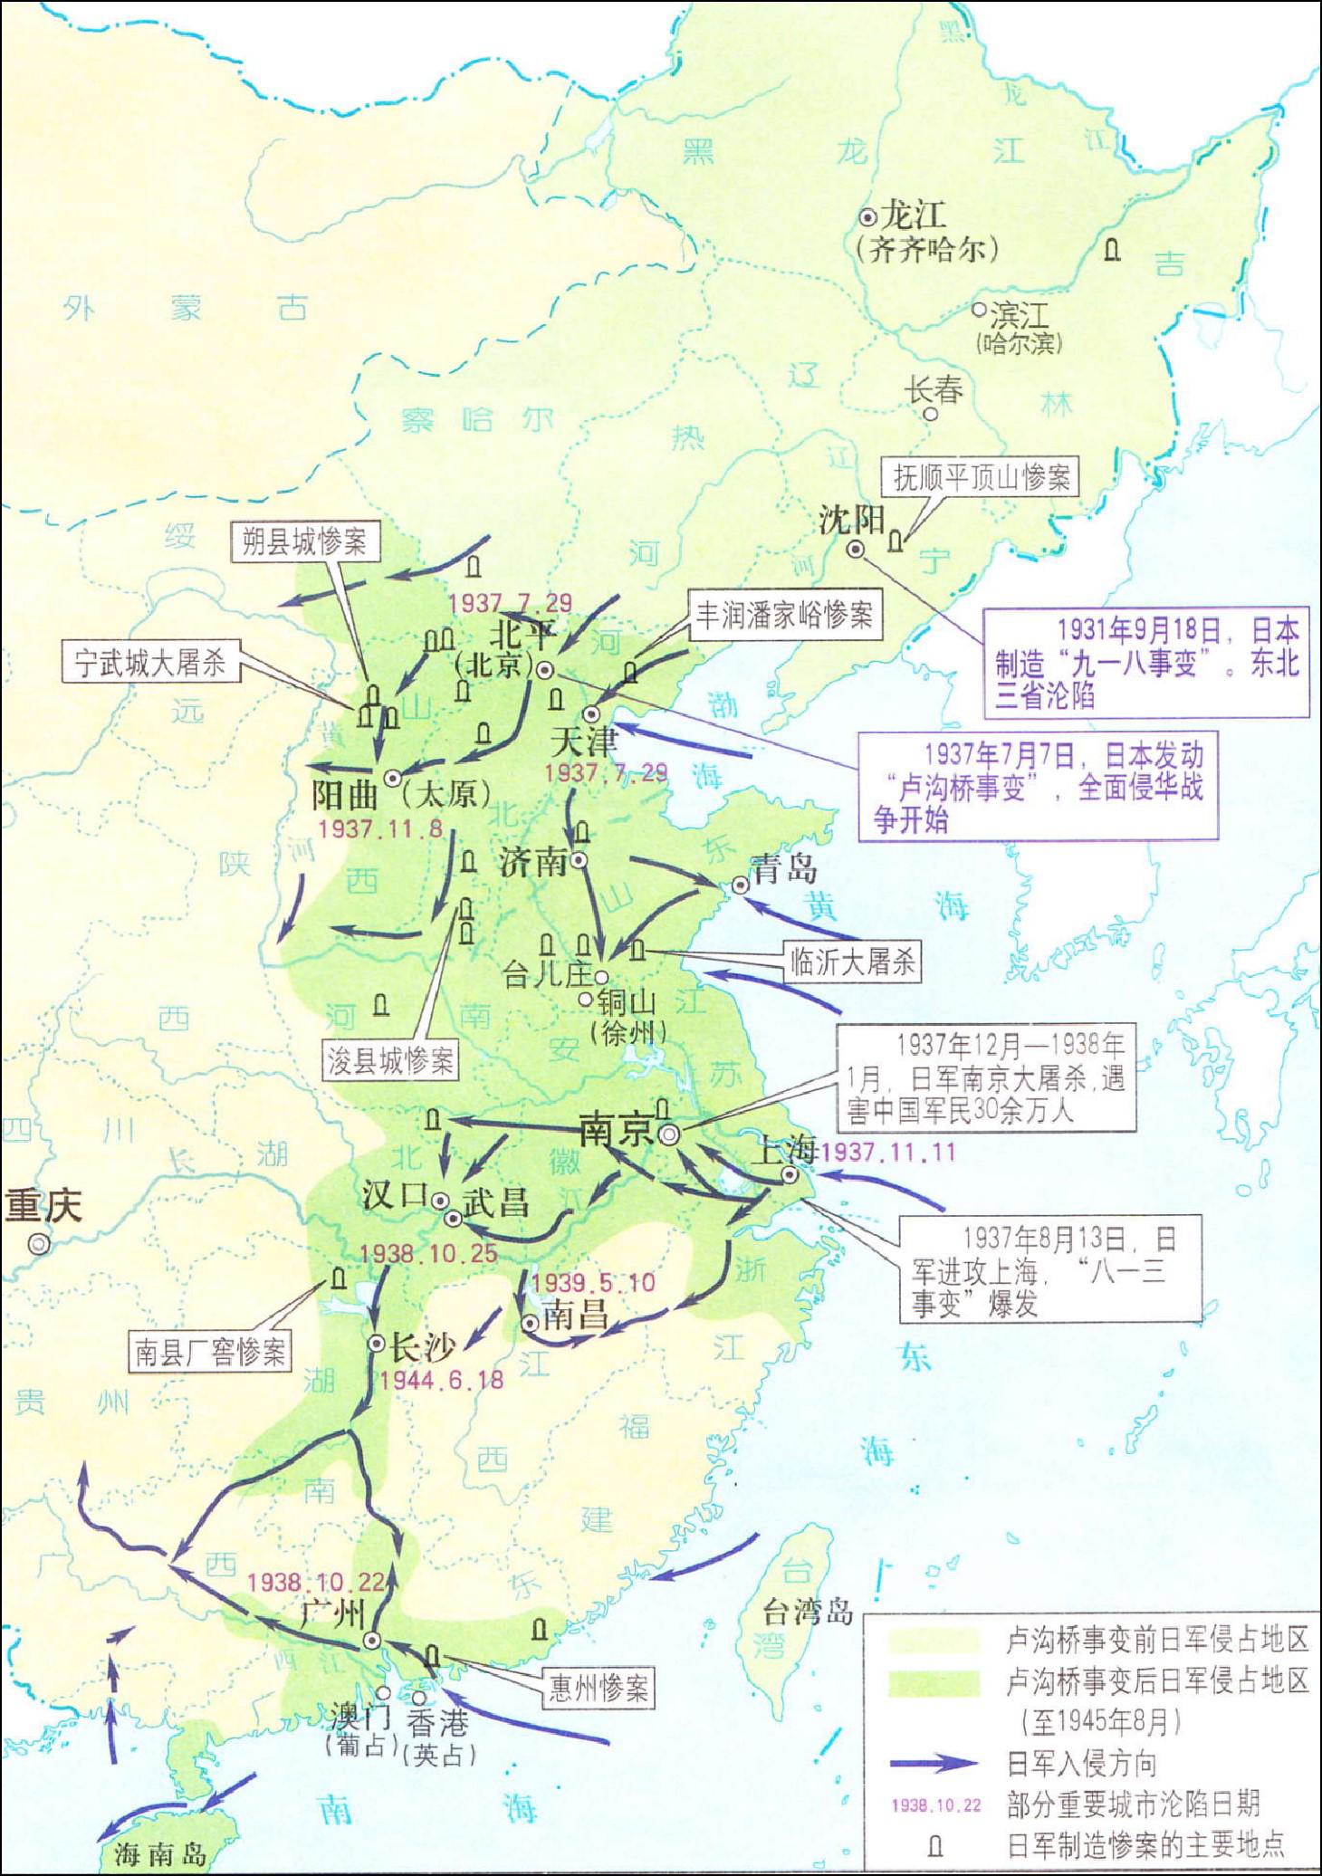
局部阶段
早期欧洲战场
东方主战场
苏联
1940.7“海狮计划”空袭英国
1941.6“巴巴罗萨计划”侵苏联
Notes:
法国在第一次世界大战后为防止德军入侵而在其东北边境上构筑了一个永久防御工程一马奇诺防线。它于1929年始建，1940年全部竣工，耗资2000亿法郎，以陆军部长马奇诺(1877--1932年)的名字命名。马奇诺防线在法国东部的国境线上绵延。自卢森堡附近的隆维起，经提翁维尔、维桑布尔，再南下循菜菌河西岸，经斯特拉斯堡，到瑞士边境的贝耳福，全长750余公里。防线内密布各种大大小小的防御工事，一个一个的防御区域由许多火力据点聚结而成。各火力据点相互配合，组成绵密的火力封锁通道，并设置各种防步兵和防坦克障碍物。在主要作战方向上，马奇诺防线还筑有堡全据点数处，多数堡全据点内配有75厘米炮数门、机枪10余挺。各种火器皆安置在可以旋转的钢塔内，可以左右旋转，据点之间的死角也被渉及。据点的上面筑有钢筋水泥掩体，厚达3米。据点四周筑有外壕铁栅在据点内部架设，以防步兵强攻。各据点之间有相通的地下走廊，可以相互支援。在各地道中装有多道铁门，如遇火警等意外事故，铁门可自动启闭。完善的卫生设备、外科手术室和输血室等在据点内应有尽有，地下室内还有大型现代化防毒设施。就当时来讲，世界上工事构筑最完善、障碍设置最完备、火力配置最严密的防线之一可谓是马奇诺防线。因此，法国军界人士普遍认为有马奇诺防线，法国可以高枕无忧，万无一失。(1)二战发生的亚洲阶段（1931-1938）
①1931年，日本制造九一八事变，发动了侵华战争，拉开了第二次世界大战的序幕。中国人民开始局部抗战。
②1938年，日本制造七七事变，发动了全面侵华战争，中国开始全民族抗战，成为第二次世界大战在亚洲爆发的标志。
③中华民族结成抗日民族统一战线，团结抗日，开辟了对日本法西斯持久作战的东方主战场。

Slide 9
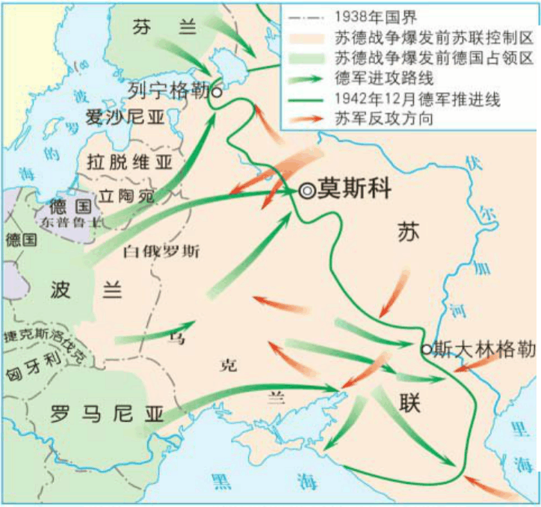
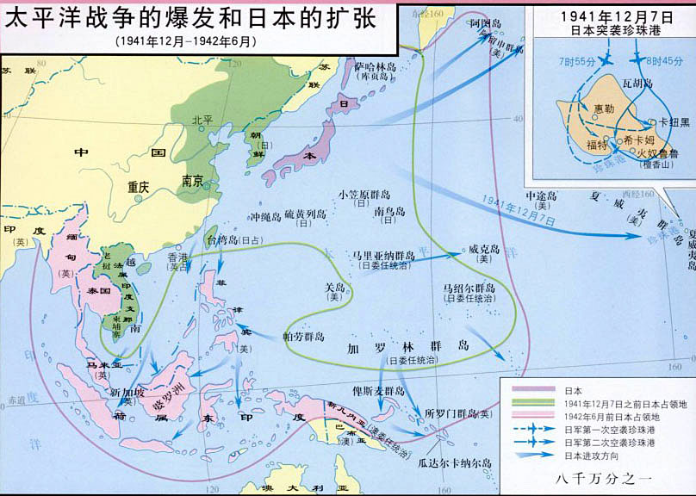
全球阶段
德军突袭苏联
日本发动太平洋战争
Notes:
1）1941年6月德国入侵苏联，苏联战场成为抵抗纳粹德国的主战场。
（2）同年12月，日本挑起太平洋战争，第二次世界大战发展到全球阶段。

Slide 10
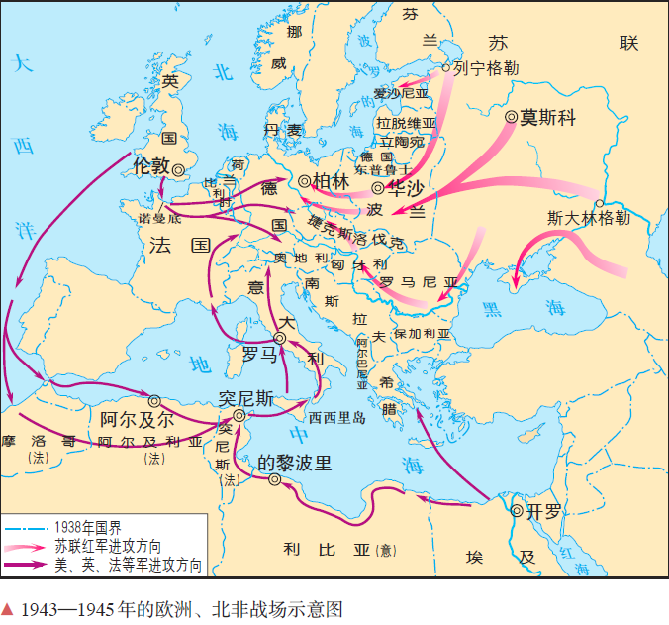
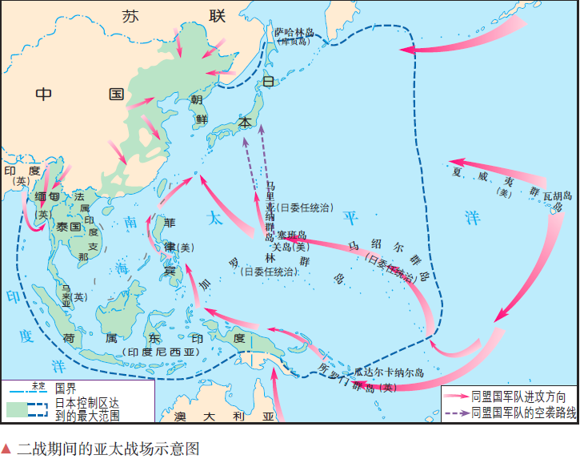
转折阶段
诺曼底登陆
1944
斯大林格勒战役
1942-1943
中途岛海战
1942
阿拉曼战役
1942

Slide 11
二、第二次世界大战
 | 欧洲战场 | 亚太战场
开始
扩大
联合
转折
反攻
结束
1939.9德国突袭波兰
1931.9.18事变
1941.6德国突袭苏联
1941.12日军偷袭珍珠港
1942.1《联合国家宣言》（由帝国主义战争转向反法西斯战争）
1943.2斯大林格勒战役
1942.6中途岛海战
1943.7-8库尔斯克战役
1944.6诺曼底登陆
1942.8-1943.2
瓜达尔卡纳尔岛战役
1945年雅尔塔会议加速胜利
1945.5.8德国签署投降书
1945.9.2日本签署投降

Slide 12
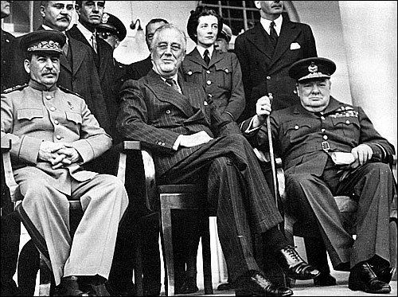
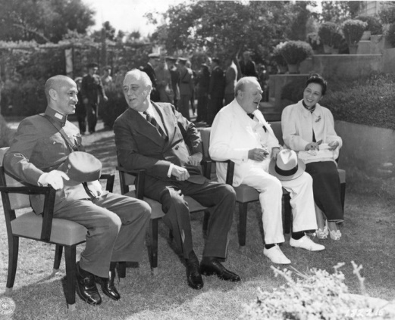
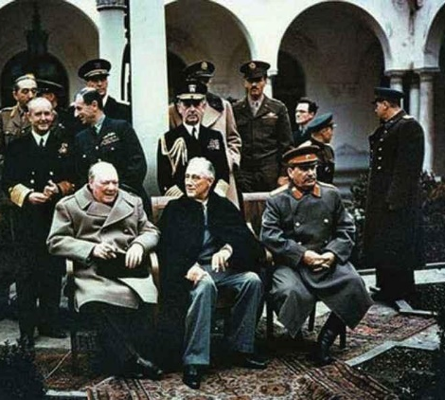
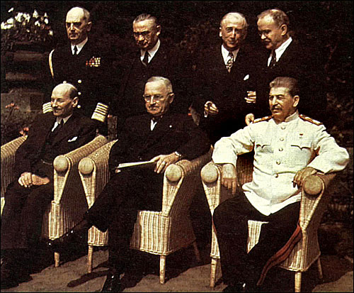
雅尔塔体系
德黑兰会议
开罗会议
雅尔塔会议
波茨坦会议

Slide 13
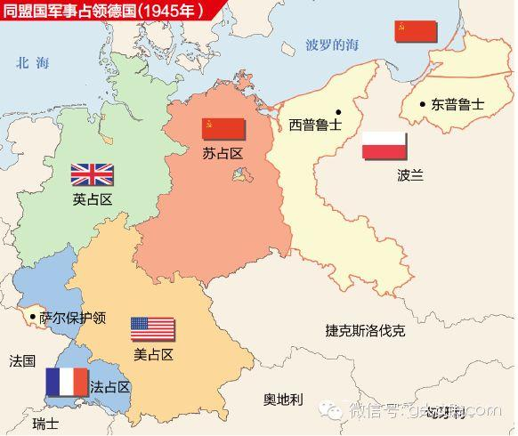
重新确定欧亚国家的版图
三国之宗旨，在剥夺日本自从一九一四年第一次世界大战开始后在太平洋上所夺得或占领之一切岛屿；
在使日本所窃取于中国之领土，例如东北四省、台湾、澎湖群岛等，归还中华民国；
其他日本以武力或贪欲所攫取之土地，亦务将日本驱逐出境；
我三大盟国稔知朝鲜人民所受之奴隶待遇，决定在相当时期，使朝鲜自由与独立。
——《开罗宣言》
德国领土变化与分区占领
Notes:
德国由美、苏、英、法分区占领，日本由美国单独占领；日本归还侵占中国的领土，承认朝鲜独立；

Slide 14
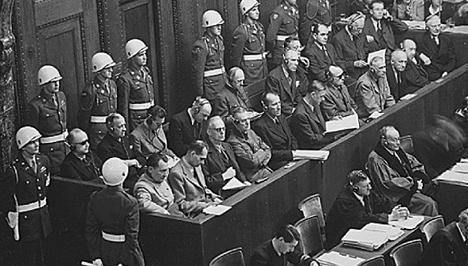
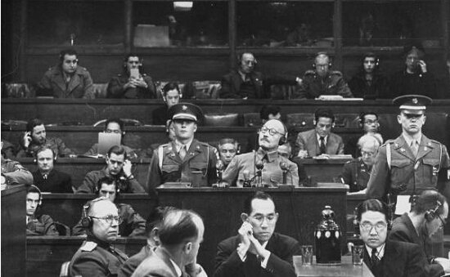
审判战犯，肃清法西斯主义和军国主义；
纽伦堡审判
东京审判
同为战争罪犯，纳粹德国的汉斯•弗兰克在临刑前忏悔：“千年易过,德国罪孽难消。”
日本的东条英机却在就刑前高呼“天皇陛下万岁！”

Slide 15
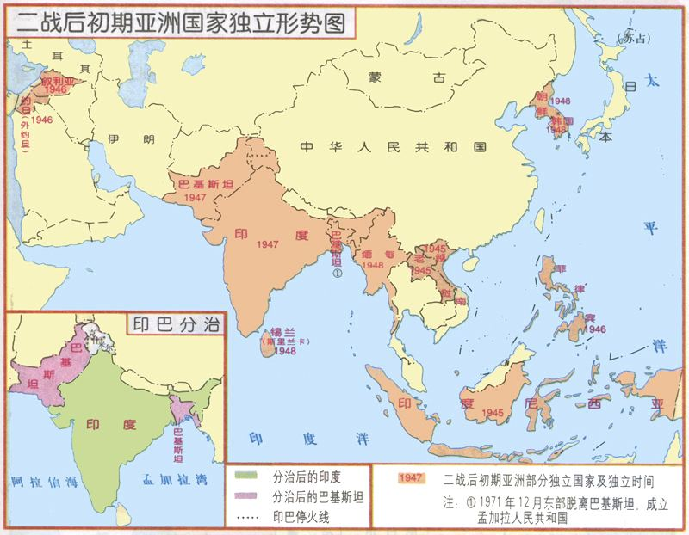
对德、日、意的殖民地实行托管，原则上承认被压迫民族的独立权利

Slide 16
建立联合国
欲免后世再遭今代人类两度身历惨不堪言之战祸，重申基本人权，人格尊严与价值，以及男女与大小各国平等权利之信念。
——《联合国宪章》序言
以建立和维护世界和平为主要目标，提倡不同社会制度国家之间的共处与合作。

Slide 17
外蒙古(蒙古人民共和国)的现状须予维持。对1904年由于日本背信攻击(日俄战争)所受侵害的帝俄旧有权利，应予恢复如左：（a）库页岛南部及其邻近的一切岛屿均须归还苏俄；(b)维护苏俄在大连商港的优先权益，并使该港国际化；同时恢复旅顺港口俄国海军基地的租借权；(c)中苏设立公司共同经营合办中东铁路、南满铁路，并保障苏俄的优先利益。同时维护中华民国在满洲完整的主权。千岛群岛让与苏俄。
——《雅尔塔协定》
苏联的利益比例 | 协定草案 | 最后方案
匈牙利 | 50 | 80％
南斯拉夫 | 50％ | 50％
保加利亚 | 75％ | 80％
罗马尼亚 | 90％ | 90％
希腊 | 10％ | 10％
巴尔干“百分比协定”
是大国相互妥协的产物，带有明显的强权政治色彩，严重损害了一些国家的利益。

Slide 18
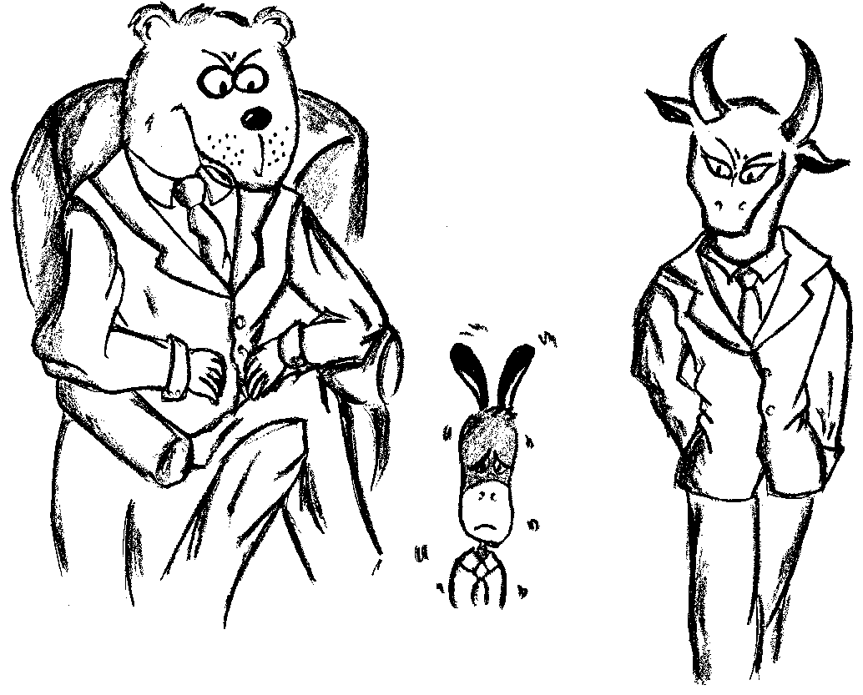
三、战后国际秩序的建立
“我的一边坐着把一条腿搭在另一条腿上的巨大的俄国熊，另一边是巨大的北美野牛，中间坐着的是一头可怜的英国小毛驴。”
----丘吉尔
材料说明了什么？
国际格局的演变：从欧洲中心走向美苏对峙的两极格局。

Slide 19
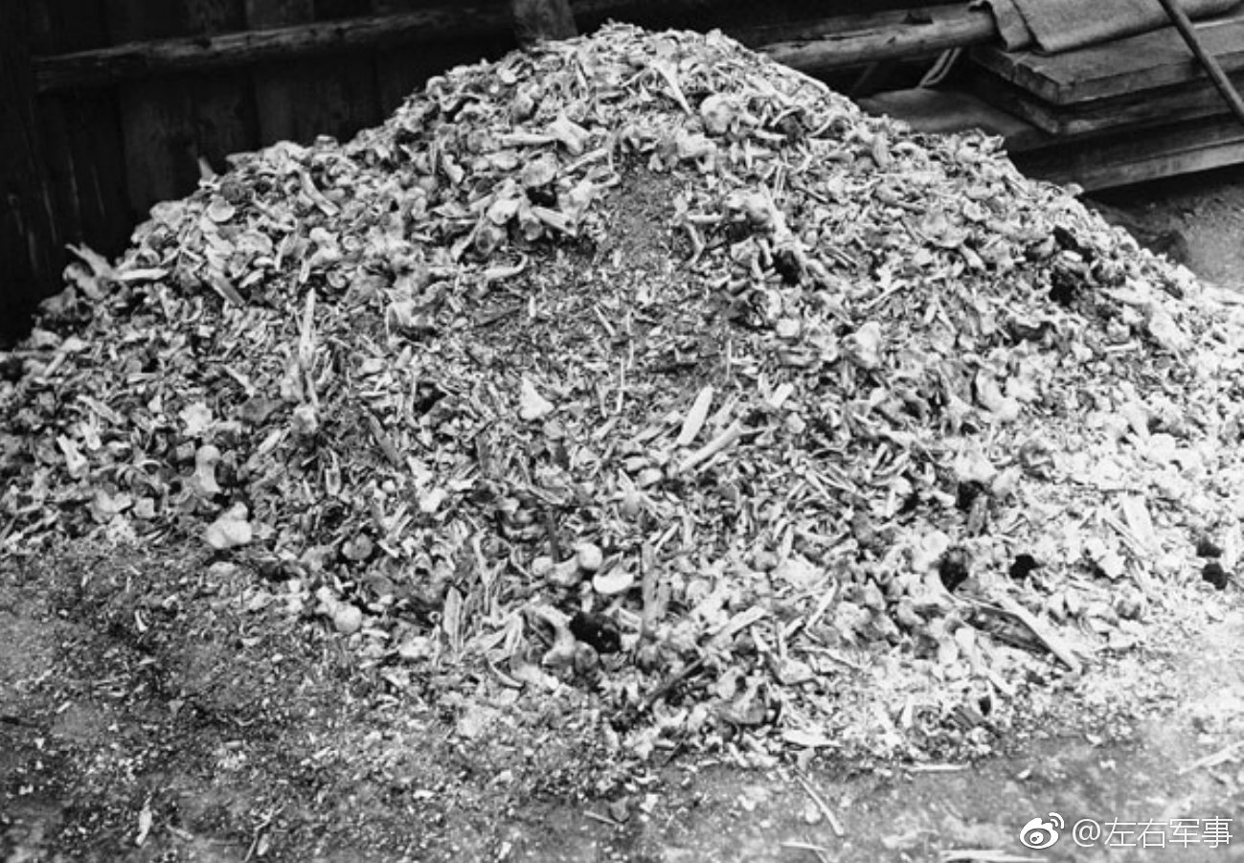
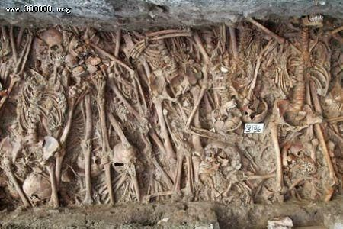
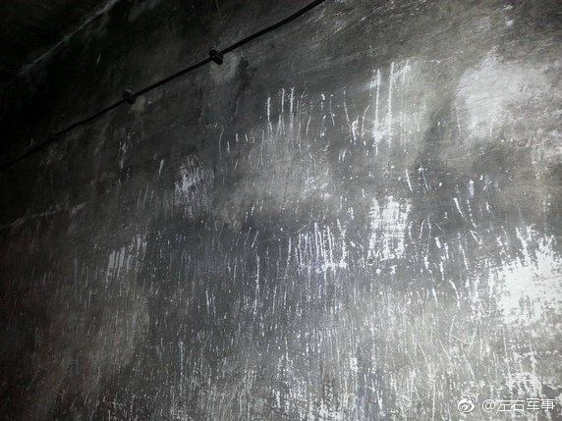
铭记历史,让世界远离战争
1945 年 4 月 25 日，德国魏玛附近的布痕瓦尔德集中营，这一大堆尸骨是八十多名德国伞兵一天内杀掉囚犯的残骸。 ​​​
位于南京江东门的侵华日军南京大屠杀遇难同胞纪念馆“万人坑”一遗址。
奥斯维辛集中营毒气室，布满了指甲抓痕的墙壁

Slide 20
谢谢您的观看
北京市朝阳区教育研究中心 制作

